Slide 1
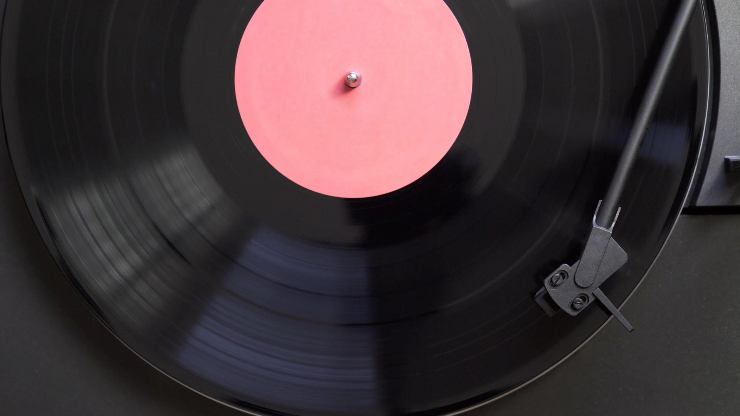
Audio Similarity
Philipp Dingfelder, Florian Frey, Frederick Neugebauer, Alisa Rogner

Slide 2
Audio Similarity
Vergleich von zwei Songs auf Ähnlichkeiten
Ähnlichkeiten in Songstrukturen, Melodien, Frequenz-Spektrogrammen, …
Benutzerfreundliche Webanwendung
ggf. Verbindung zu API von Spotify/SoundCloud/YouTube/…

Slide 3
Audio SImilarity
Beispielhafte Use-Cases:
Plagiatserkennung
Analyse von Musikwettbewerben
Recommendation Engines
Ähnlichkeit von Covern zum Original
Erkennung von Urheberrechtsverstößen
Genre-Klassifikation

Slide 4
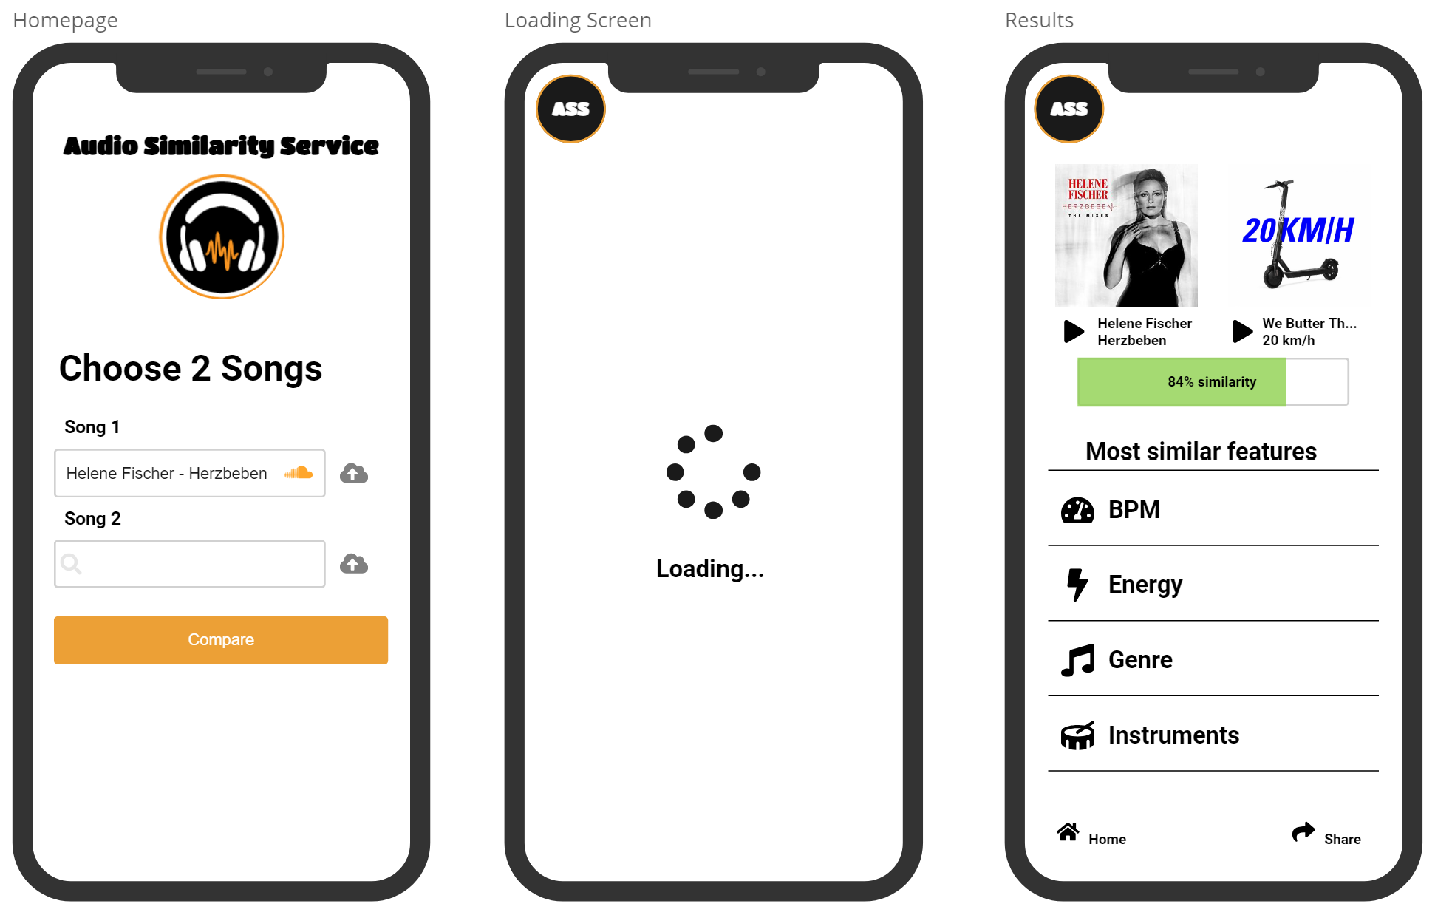
Design - Webanwendung

Slide 5
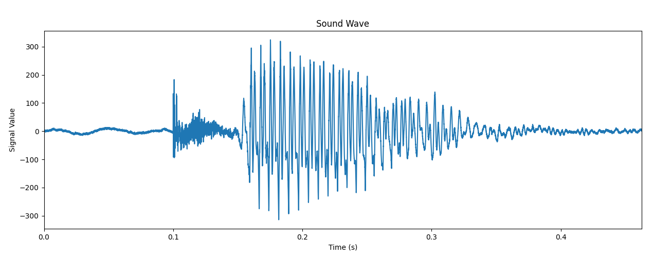
Visualisierung von SOUND

Slide 6
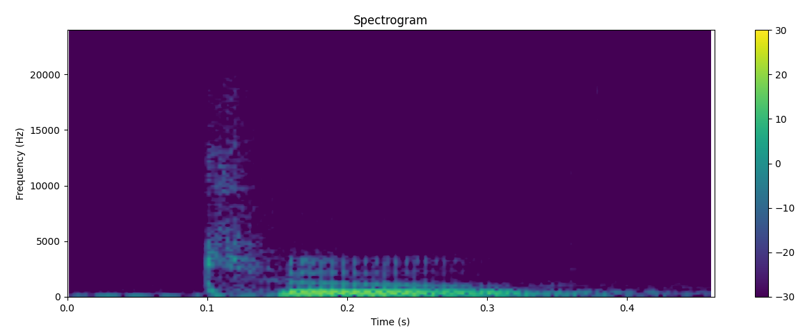
Visualisierung von SOUND

Slide 7
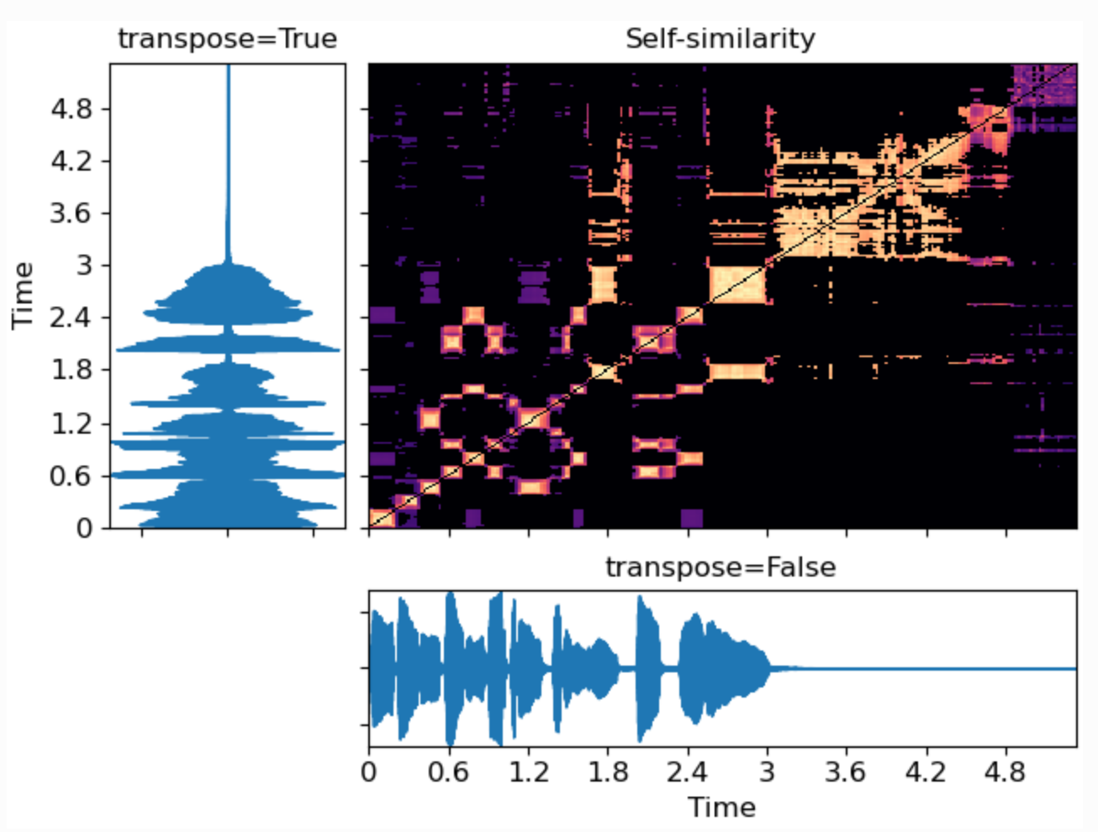
Visualisierung von SOUND
https://librosa.org/doc/main/generated/librosa.display.waveshow.html

Slide 8
Audio Similarity
Python Audio Module
librosa
pydub
wave
scikit-learn
torchaudio

Slide 9
Audio Similarity
Mögliche Methoden:
Dynamic time warping
Mel Frequency Cepstral Coefficient (für Feature Extraction)
Fourrier Transformation
Audio fingerprinting, z.B. Chromaprint

Slide 10
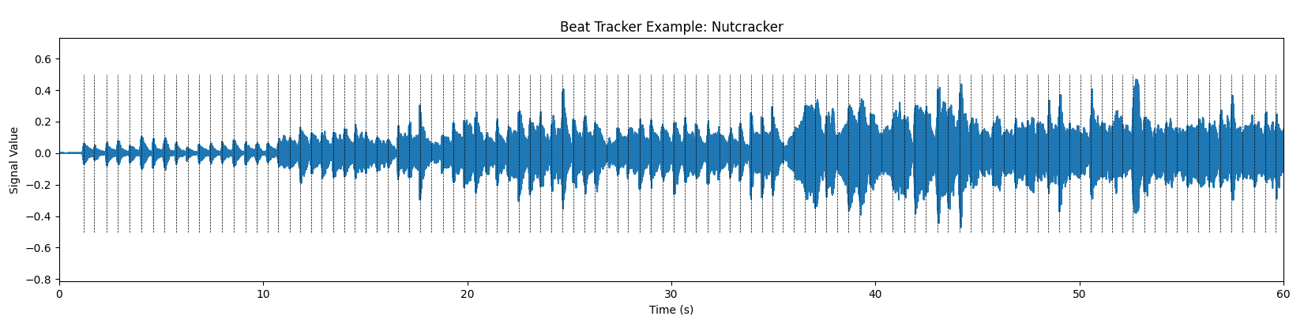
Beispiel: Beat extraction
Estimated BPM: 108
Real BPM: 118 (according to Tunebat)

